Slide 1

T
CUAI 스터디 MML 2팀
2022.05.16.화
발표자 : 서희재

Slide 2
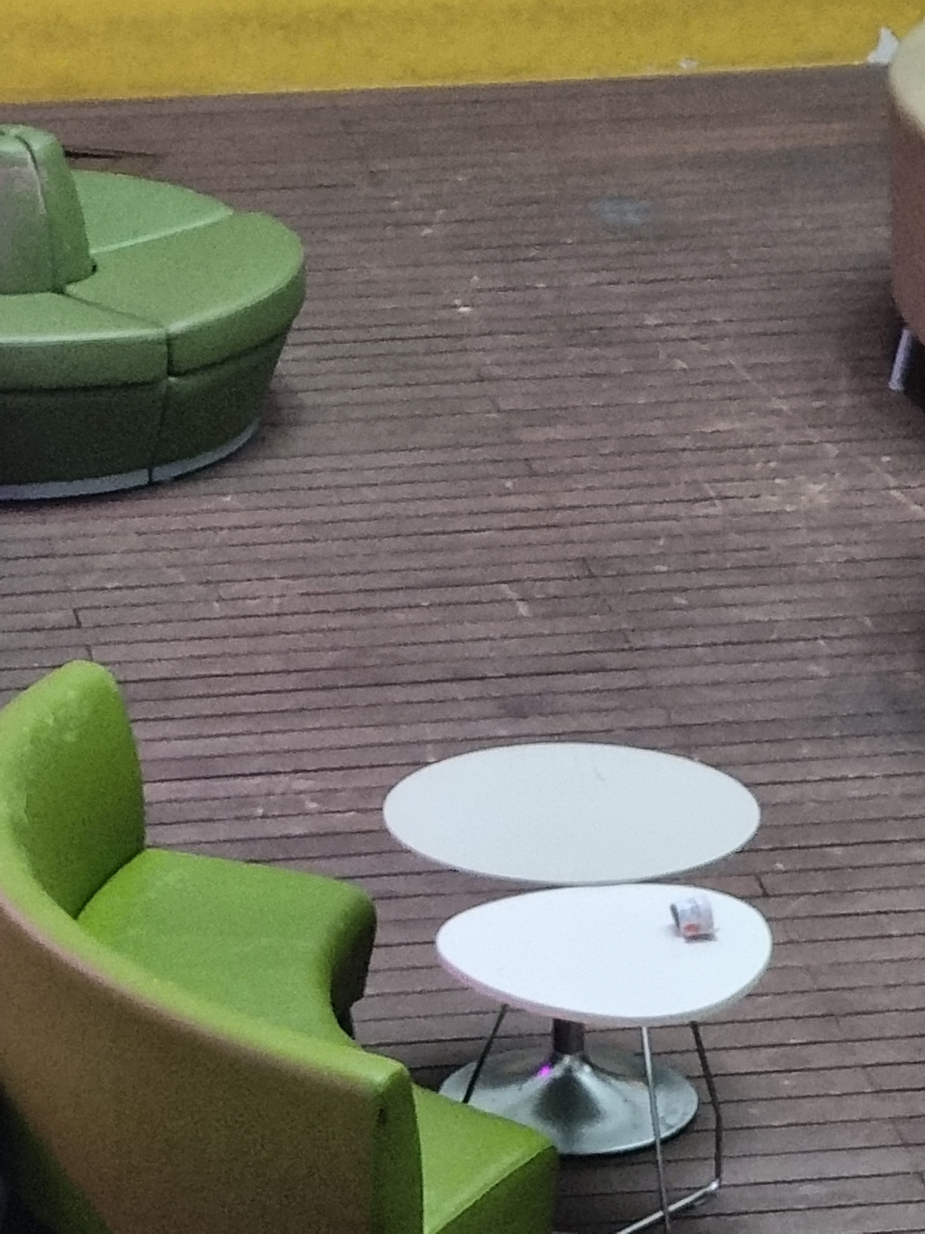
스터디원 소개
스터디 했던 장소를….
서희재(컴퓨터공학과)
최강규(산업보안학과)

Slide 3
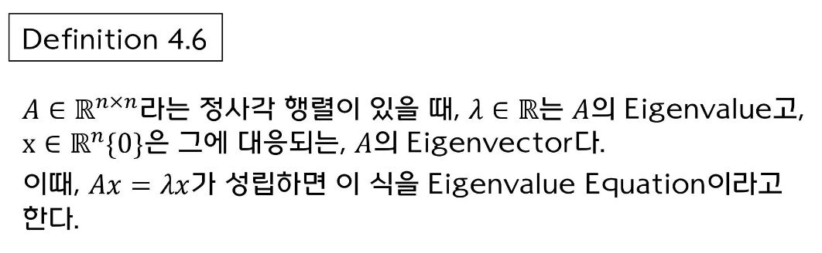
1. Eigenvalue, Eigenvector (고유벡터, 고유값)

Slide 4
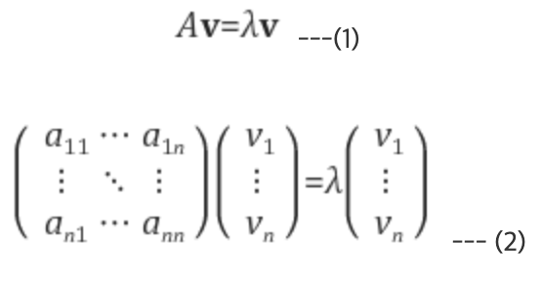
1. Eigenvalue, Eigenvector (고유벡터, 고유값)
Eigenvector
Eigenvalue
Notes:
n x n 정방행렬 A에 대해 Av = λv를 만족하는 0이 아닌 열벡터 v를 eigenvector
이 때의 람다 값을 eigenvalue라고 정의

Slide 5
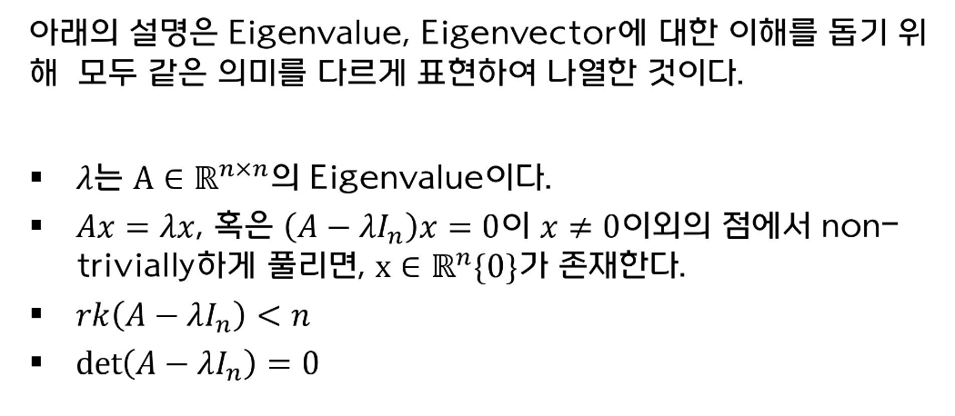
1. Eigenvalue, Eigenvector (고유벡터, 고유값)
Notes:
n x n 정방행렬 A에 대해 Av = λv를 만족하는 0이 아닌 열벡터 v를 eigenvector
이 때의 람다 값을 eigenvalue라고 정의

Slide 6
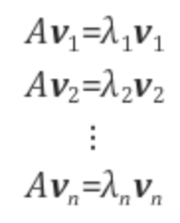
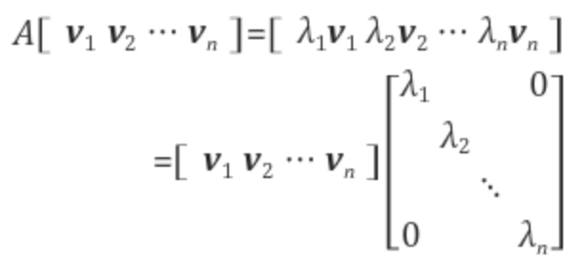
2. Eigen Decomposition (고유값 분해)
고유값, 고유벡터는 정방행렬의 대각화와 밀접하게 관련
Notes:
n x n 정방행렬 A에 대해 Av = λv를 만족하는 0이 아닌 열벡터 v를 eigenvector
이 때의 람다 값을 eigenvalue라고 정의

Slide 7
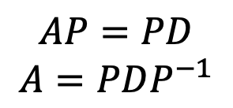
2. Eigen Decomposition (고유값 분해)
P: 행렬 A의 고유벡터들을 열벡터로 하는 행렬
D: 고유값들을 대각원소로 하는 대각 행렬
$$AP=PD$$
$$A=PDP^{−1}$$
Notes:
n x n 정방행렬 A에 대해 Av = λv를 만족하는 0이 아닌 열벡터 v를 eigenvector
이 때의 람다 값을 eigenvalue라고 정의

Slide 8
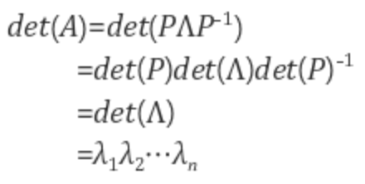
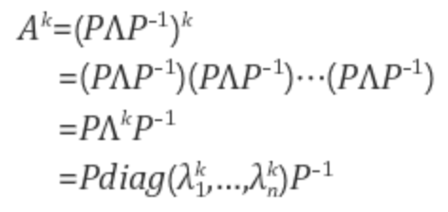
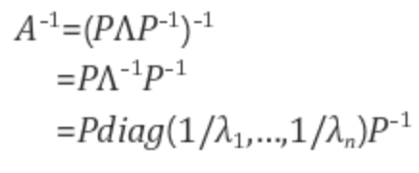
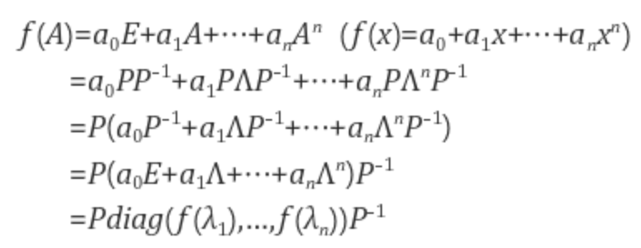
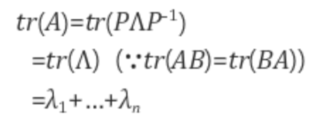
2. Eigen Decomposition (고유값 분해)
determinant
거듭제곱
역행렬
행렬의 다항식
대각합(trace)
Notes:
n x n 정방행렬 A에 대해 Av = λv를 만족하는 0이 아닌 열벡터 v를 eigenvector
이 때의 람다 값을 eigenvalue라고 정의

Slide 9
감사합니다.

